Slide 1
课程：数学分析
主讲：刘玉荣
手机：13056317296
Email：yrliu@yzu.edu.cn

Slide 2
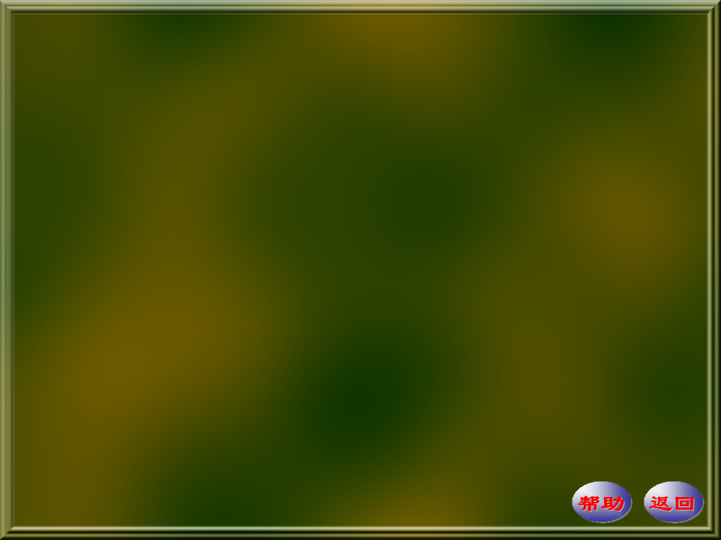

§2 数集 · 确界原理
确界原理本质上体现了实数的完备
性，是本章学习的重点与难点.
一、有界集
二、确界
三、确界的存在性定理
四、非正常确界
返回

Slide 3











记号与术语

Slide 4


记号与术语

Slide 5


一、有界集
定义1

Slide 7

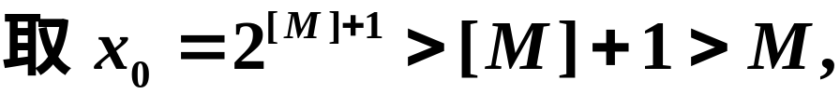

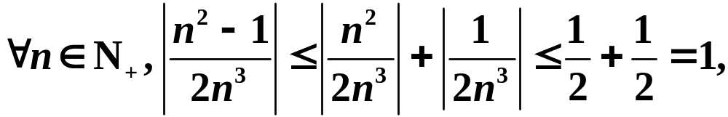

例1
证
取 L = 1,
故 S 有下界.
因此 S 无上界.
例2
证

Slide 8



二、确界
若数集 S 有上界, 则必有无穷多个上界, 而其
中最小的一个具有重要的作用. 最小的上界称为
上确界. 同样, 若S 有下界, 则最大的下界称为下
确界.
定义2

Slide 9








注1 条件(i) 说明 是 的一个上界, 条件(ii)说明
比 小的数都不是 的上界,从而 是最小的上
界,即上确界是最小的上界.
注2
点击上图动画演示

Slide 10


定义3
注1
由定义,下确界是最大的下界.
注2

Slide 11
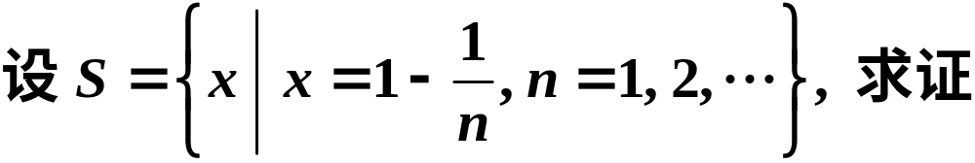

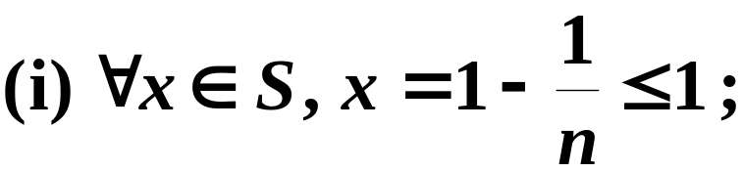
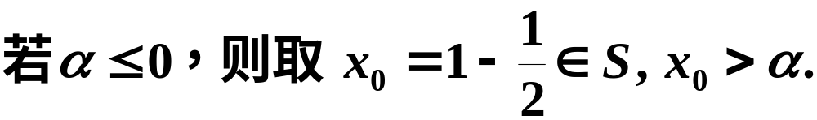

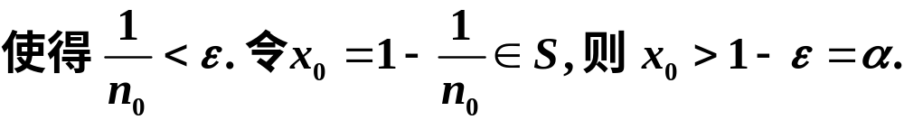

例2
证 先证 sup S=1.

Slide 12

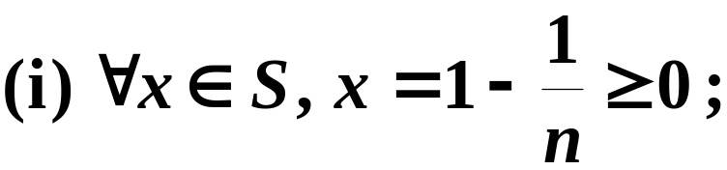

虽然我们定义了上确界, 但并没有证明上确界的
存在性, 这是由于上界集是无限集, 而无限数集
不一定有最小值, 例如 (0, ∞) 无最小值.
以下确界原理也可作公理,不予证明.

Slide 13
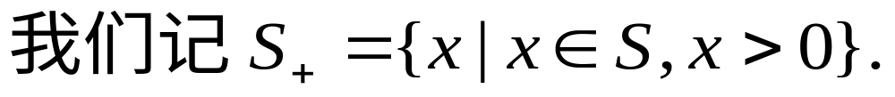
三、确界存在性定理
定理1.1 (确界原理)
注：证明此定理不妨设 S 含有非负数.

Slide 14



证明：不妨设

Slide 15
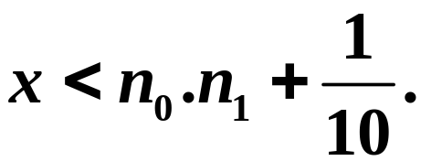

Slide 16
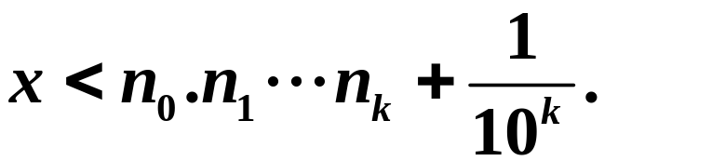




Slide 17

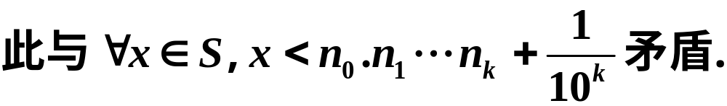

事实上,

Slide 19



例3
证明：数集 A 有上确界，数集 B 有下确界，
证
由假设,B 中任一数 y 都是 A 的上界,A 中的任
一数 x 都是 B 的下界. 因此由确界原理, A 有上确
界, B 有下确界.
由定义, 上确界 sup A 是最小的上界, 因此, 任意

Slide 20


y∈B; sup A≤ y. 这样, sup A 又是 B 的一个下界,
而 inf B 是最大的下界, 因此 sup A ≤inf B.
例4

Slide 21









证
必有
于是
使
从而
且
因此

Slide 22




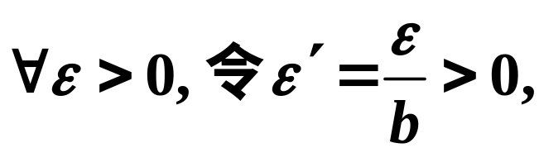



其中
必有
于是
则存在
使
因此
这就证明了

Slide 23

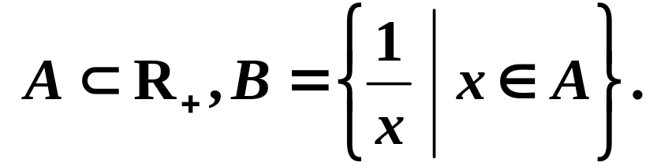
四、非正常确界
2. 推广的确界原理: 非空数集必有上、下确界.
例2 设数集
求证:

Slide 24



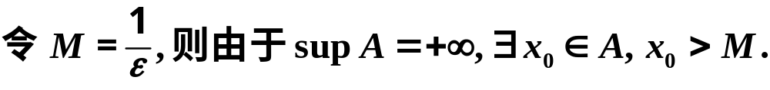
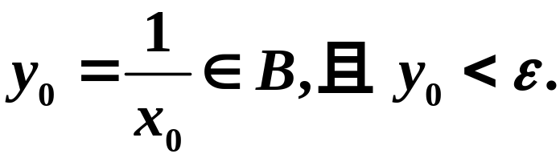



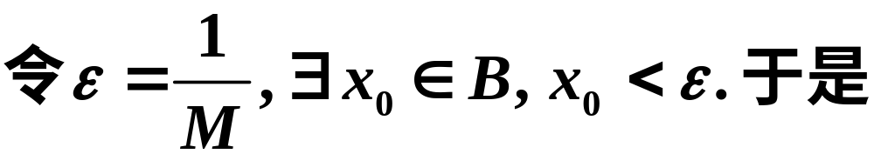
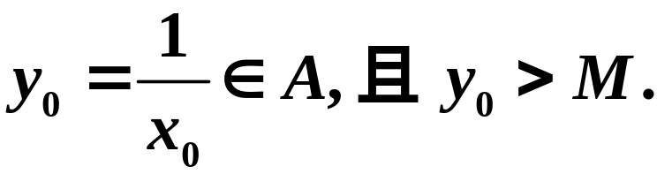

证 设
于是
因此
反之,若

Slide 25




复习思考题
1. 数集 S 有上界，则 S 的所有上界组成的集合是否
2.
3. 在上确界的定义中，
能否改为
或改为

Slide 26
作业
习题二，pp. 8
5, 6, 7

Slide 27

§3 函 数 概 念
函数的概念, 在中学数学中我们已有
了初步的了解. 本节将作进一步的讨论.
一、函数的定义
二、函数的四则运算
三、复合函数
四、反函数
五、初等函数
返回

Slide 28



一、函数的定义
定义1 D与M是R中非空数集,若有对应法则 f , 使
D内每一个数 x , 都有惟一的一个数 y∈M 与它相
对应,则称 f 是定义在 D上的函数,记作
D 称为 f 的定义域;
称为 f 的值域;

Slide 29
称为 f 的图象.
注1 函数由定义域 D 和对应法则 f 二要素完全
决定，因此若给出函数的定义域和对应法则, 也
就确定了函数. 它与自变量与应变量的符号无关.
注2 表示函数有多种方法，常见的有解析法、列
表法和图象法.解析法表示函数时,若没有特别指
明其定义域,则一般约定其定义域为使该解析式
有意义的自变量的全体(即存在域).

Slide 30

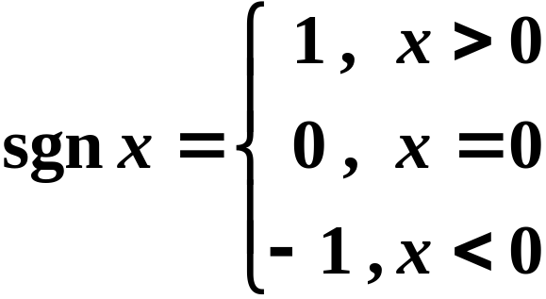





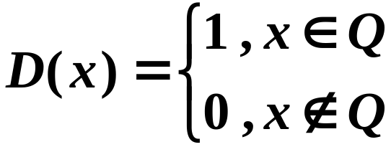
例1 符号函数
例2 狄利克雷函数

Slide 31
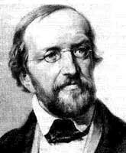
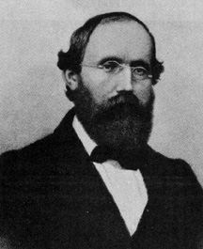
狄利克雷( Dirichlet,P.G.L.
1805－1859, 德国)
黎曼( Riemann,B. 1826－1866,德国 )

Slide 32
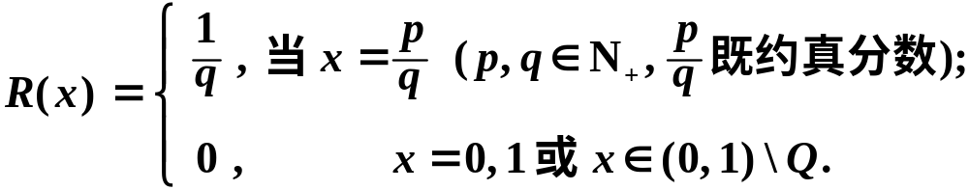


例3 黎曼函数
0.6
0.4
0.2
O
0.2
0.4
0.6
0.8
1

Slide 33
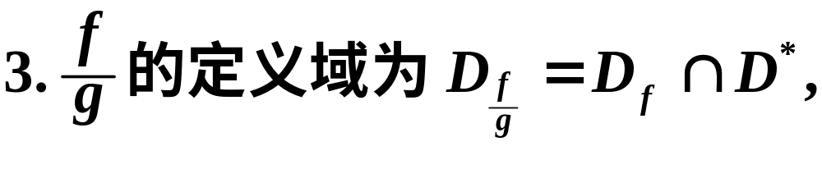
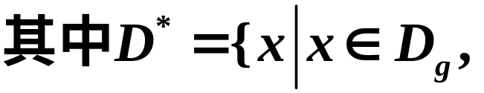
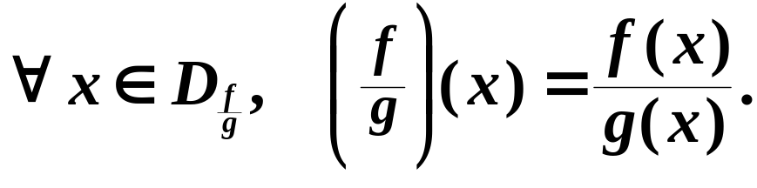

二、函数的四则运算

Slide 34
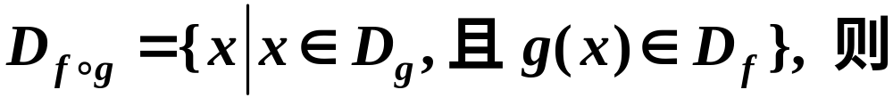
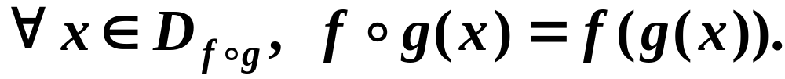

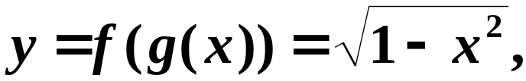
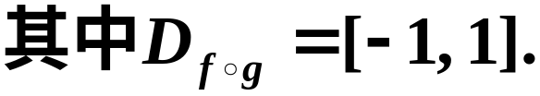
三、复合函数
例4

Slide 35
例5

Slide 36
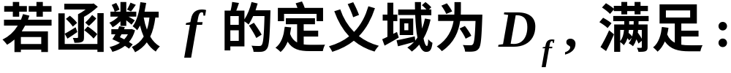



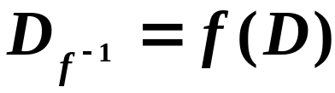


四、反函数
注
因变量. 由于函数与自变量、因变量记号无关，

Slide 37
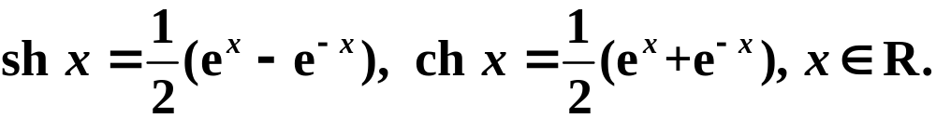
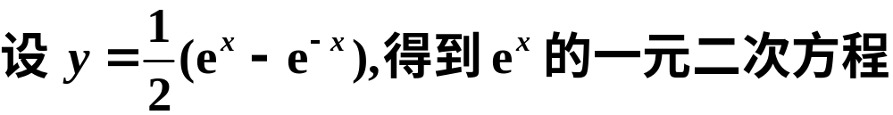

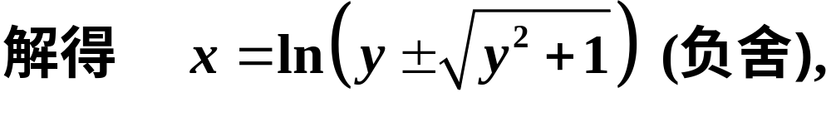

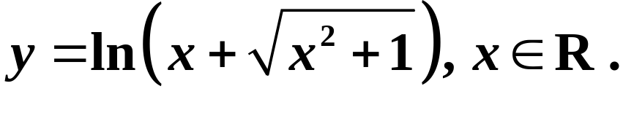
例6

Slide 38

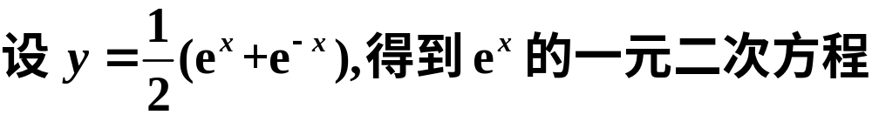

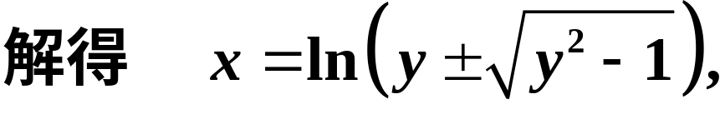
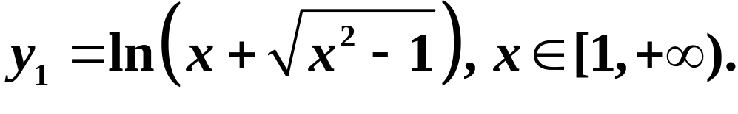
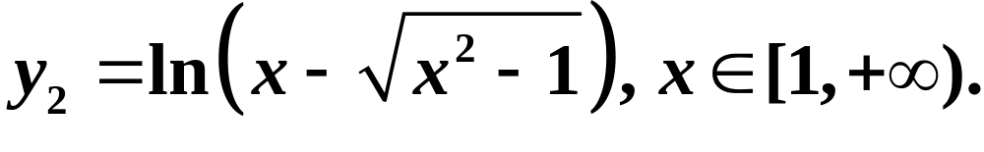

Slide 39


五、初等函数
定义1 以下六类函数称为基本初等函数

Slide 40

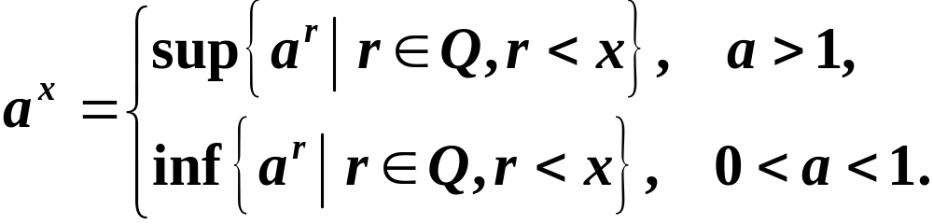
定义2
定义3 由基本初等函数经过有限次四则运算和复
合运算所得到的函数, 称为初等函数.
狄利克雷函数与黎曼函数是非初等函数.

Slide 41

复习思考题
1. 函数 f (x)定义在 [a, b]上，f (a) = 0, f(b)= 1, [0, 1]
是否一定都在 f 的值域 f ([a, b])之中．
2. f (x) 和 g(x)定义在[a, b]上, 是否一定存在某个区间

Slide 42
作业
习题1.3， pp. 14
11, 12

